Slide 1
Métricas de evaluación de modelos

Slide 2
Qué veremos hoy
Matriz de Confusión
Precisión (Accuracy)
Precisión
Recuperación (Recall)
Score F1
Curva AUC-Roc
Regresión

Slide 3


Matriz de confusión
VALORES PREDICHOS
Verdaderos Positivos
Falsos Negativos
Falsos Positivos
Verdaderos Negativos
VALORES VERDADEROS

Slide 4
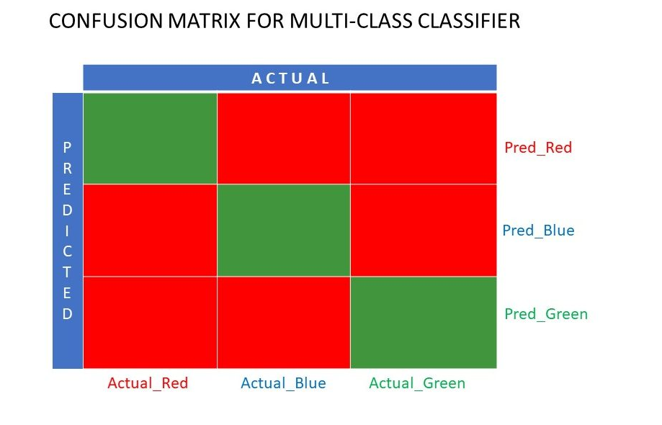
Matrices de confusión
Definición: Una matriz de confusión es una herramienta que permite visualizar y entender el rendimiento de un algoritmo de clasificación.
Componentes de la Matriz:
Verdaderos Positivos (TP): Cuando el modelo predice correctamente la clase positiva.
Verdaderos Negativos (TN): Cuando el modelo predice correctamente la clase negativa.
Falsos Positivos (FP): Cuando el modelo predice incorrectamente la clase positiva.
Falsos Negativos (FN): Cuando el modelo predice incorrectamente la clase negativa.
Importancia: Ayuda a identificar si el modelo de clasificación tiene un problema de sesgo o varianza y a entender en qué clase se está equivocando más.
Notes:
Ejemplo de Diapositiva: Utilizaremos un algoritmo de clasificación para predecir si un correo electrónico es spam (clase positiva) o no (clase negativa).
Notas del presentador:
Introducción al ejemplo: Nuestro modelo de clasificación tiene la tarea de predecir si un correo electrónico es spam. Entonces, la clase positiva es 'spam' y la clase negativa es 'no spam'. Utilizaremos este ejemplo para entender mejor cómo funciona la matriz de confusión.
Verdaderos Positivos (TP): Estos son los correos electrónicos que nuestro modelo correctamente identificó como spam. Por ejemplo, si de 100 correos spam, el modelo identifica 90 como spam, entonces tenemos 90 TP.
Falsos Positivos (FP): Estos son los correos electrónicos que nuestro modelo incorrectamente identificó como spam. Es decir, eran correos 'no spam', pero el modelo los marcó como spam. Si de 100 correos 'no spam', el modelo marca 10 como spam, entonces tenemos 10 FP. Esto puede ser problemático porque estaríamos marcando correos legítimos como spam, lo que puede llevar a perder información importante.
Verdaderos Negativos (TN): Estos son los correos electrónicos que nuestro modelo correctamente identificó como 'no spam'. Así, si de 100 correos 'no spam', el modelo identifica 90 correctamente, entonces tenemos 90 TN.
Falsos Negativos (FN): Estos son los correos electrónicos que nuestro modelo incorrectamente identificó como 'no spam'. Es decir, eran spam, pero el modelo los marcó como 'no spam'. Si de 100 correos spam, el modelo marca 10 como 'no spam', entonces tenemos 10 FN. Esto también puede ser problemático ya que permite que el correo basura llegue a la bandeja de entrada del usuario.
Conclusión del ejemplo: Con estos valores, podemos llenar nuestra matriz de confusión y analizar el rendimiento de nuestro modelo de clasificación. También podríamos calcular métricas adicionales como la precisión, la sensibilidad, la especificidad y la F1 Score para obtener una visión aún más completa del rendimiento de nuestro modelo. Por ejemplo, una alta cantidad de FP podría indicar que nuestro modelo es demasiado "paranoico" y está marcando demasiados correos legítimos como spam. Por otro lado, una alta cantidad de FN podría indicar que nuestro modelo es demasiado "ingenuo" y está permitiendo que demasiados correos spam pasen como legítimos.

Slide 5
Métricas de evaluación del modelo: Accuracy
Definición: La precisión es la proporción de predicciones correctas realizadas por el modelo de clasificación en relación con el total de predicciones.
Fórmula: Precisión = (TP + TN) / (TP + TN + FP + FN)
Uso: Es útil cuando las clases en los datos están equilibradas y los costos de los falsos positivos y falsos negativos son aproximadamente iguales.
Limitaciones: No es la métrica ideal cuando las clases están desequilibradas o cuando los costos de los falsos positivos y falsos negativos son diferentes.
VERDADERO POSITIVO
(TP)
FALSO NEGATIVO
(FN)
FALSO POSITIVO
(FP)
VERDADERO NEGATIVO
(TN)
Accuracy: (TP + TN) / (TP + TN + FP + FN)
Tip del dia: “a cuántos del total le pegó” 🤫
Notes:
Definición: Explica que la precisión es una métrica de evaluación muy común para modelos de clasificación. Es básicamente una medida de cuántas predicciones el modelo hizo correctamente.
Fórmula: Al profundizar en la fórmula, puedes explicar cómo se calcula la precisión usando los valores de TP, TN, FP y FN de la matriz de confusión. Por ejemplo, si en nuestro ejemplo de detección de spam tuviésemos 90 TP, 90 TN, 10 FP y 10 FN, la precisión sería (90+90)/(90+90+10+10)=0.90 o 90%.
Uso: Explica que la precisión puede ser una métrica útil cuando las clases están equilibradas, es decir, cuando hay aproximadamente el mismo número de ejemplos de cada clase. También menciona que es más útil cuando los costos de los falsos positivos y falsos negativos son aproximadamente iguales.
Limitaciones: Advierte sobre el uso de la precisión como única métrica de evaluación. Puedes mencionar que, aunque es fácil de entender, la precisión puede ser engañosa en ciertas circunstancias, como cuando las clases están desequilibradas. Por ejemplo, si sólo el 1% de los correos son spam, un modelo que simplemente predice 'no spam' para todos los correos tendría una precisión del 99%, a pesar de que no es útil para la tarea de detectar spam.
Por supuesto, aquí tienes una adición a tus notas de presentador que aborda este ejemplo específico:
Limitaciones - Ejemplo concreto: Pensemos en un ejemplo de un modelo de clasificación que intenta predecir si los clientes de un banco van a incumplir sus pagos de crédito. En esta situación, la mayoría de los clientes probablemente pague sus deudas a tiempo, por lo que podríamos tener un desequilibrio de clases con mucho más 'no default' que 'default'. Si simplemente construimos un modelo que predice que todos los clientes pagarán sus deudas, tendríamos una alta precisión simplemente porque la mayoría de los clientes realmente paga a tiempo. Sin embargo, este modelo sería inútil para la tarea real en cuestión: predecir quién NO va a pagar. Por lo tanto, a pesar de tener una alta precisión, nuestro modelo estaría fallando en capturar los casos de 'default', que son precisamente los que el banco está interesado en prever. Este ejemplo ilustra cómo la precisión, aunque puede parecer alta, puede ser engañosa si no se tiene en cuenta el desequilibrio de las clases y los costos reales asociados a los falsos positivos y los falsos negativos.

Slide 6
Métricas de evaluación: Precisión
Definición: La precisión es la proporción de predicciones positivas que fueron correctas.
Fórmula: Precisión = TP / (TP + FP)
Uso: Es útil cuando el costo de los falsos positivos es alto.
Limitaciones: Puede ser engañosa cuando las clases están desequilibradas y no debería usarse como única métrica de rendimiento.
Caso de uso: Detección de spam
VERDADERO POSITIVO
(TP)
FALSO NEGATIVO
(FN)
FALSO POSITIVO
(FP)
VERDADERO NEGATIVO
(TN)
Tip del dia: “y de los positivos … a cuántos le erró? ” 🤫
Precisión : TP / (TP + FP)
Notes:
Definición: Explica que la precisión, a diferencia de la "accuracy", se centra más en las predicciones positivas del modelo. Es básicamente una medida de cuántas predicciones positivas fueron realmente correctas.
Fórmula: Puedes explicar cómo se calcula la precisión utilizando los valores de TP y FP de la matriz de confusión. Por ejemplo, si en nuestro ejemplo de detección de spam tuviésemos 90 TP y 10 FP, la precisión sería 90/(90+10)=0.90 o 90%.
Uso: Explica que la precisión es especialmente útil en situaciones en las que el costo de los falsos positivos es alto. Por ejemplo, en el caso de los tests médicos, un falso positivo (donde se predice una enfermedad que no existe) puede llevar a tratamientos innecesarios y estrés para el paciente.
Limitaciones - Ejemplo concreto: Considera el caso de la detección de incumplimientos de pagos de crédito. Si nuestro modelo es extremadamente cuidadoso y sólo predice el 'default' cuando está absolutamente seguro, podría terminar con muy pocos FP, y por lo tanto, una alta precisión. Sin embargo, si hay muchos 'default' reales que el modelo no captura (FN), está perdiendo la mayoría de los casos que quería identificar. Este es un ejemplo de cómo una alta precisión puede ser engañosa si no se tiene en cuenta la tasa de falsos negativos. La precisión por sí sola no nos da una imagen completa del rendimiento del modelo, y por lo tanto, debe utilizarse en conjunto con otras métricas como el recall o la F1 Score para tener una mejor idea de la efectividad general del modelo.
Caso de uso En un sistema de filtrado de spam de correo electrónico, la "precisión" de las predicciones positivas es muy importante. La clase positiva en este caso sería "spam" y la negativa "no spam".
Si pensamos en los falsos positivos en este contexto, estos ocurren cuando un correo electrónico legítimo (no spam) es incorrectamente marcado como spam por el modelo. Este error puede tener serias repercusiones, ya que el usuario podría perder información importante o relevante, por ejemplo, una oferta de trabajo, una actualización de un servicio que utilizan, o un mensaje de un viejo amigo.
Por lo tanto, en este caso, es preferible tener un modelo con alta precisión, incluso si eso significa que algunos correos electrónicos de spam se cuelan en la bandeja de entrada del usuario (falsos negativos). Es más aceptable para los usuarios revisar algunos mensajes de spam en su bandeja de entrada que perder correos electrónicos legítimos atrapados en el filtro de spam.
En resumen: para el sistema de filtrado de spam, es más importante asegurar que los correos legítimos lleguen a la bandeja de entrada (alta precisión) aunque eso implique tolerar algunos correos spam (falsos negativos).

Slide 7
Métricas de evaluación: Recuperación o Recall
Definición: El recall es la proporción de verdaderos positivos que fueron correctamente identificados por el modelo.
Fórmula: Recall = TP / (TP + FN)
Uso: Es útil cuando el costo de los falsos negativos es alto.
Limitaciones: Puede ser engañosa cuando las clases están desequilibradas y no debería usarse como única métrica de rendimiento.
Caso de uso: Identificación de enfermedad potencialmente mortal y de tratamiento no invasivo.
VERDADERO POSITIVO
(TP)
FALSO NEGATIVO
(FN)
FALSO POSITIVO
(FP)
VERDADERO NEGATIVO
(TN)
Tip del dia: “de los que dijo que eran negativos … ¿a cuántos se comió? ” 🤫
Precisión : TP / (TP + FN)
Notes:
Definición: El recall, también conocido como sensibilidad, se enfoca en las instancias positivas reales y qué proporción de estas pudo identificar correctamente el modelo.
Fórmula: En nuestra matriz de confusión, TP es el número de positivos que el modelo identificó correctamente y FN es el número de positivos que el modelo falló en identificar. Por ejemplo, si tuviésemos 90 TP y 10 FN, el recall sería 90/(90+10)=0.90 o 90%.
Uso: Esta métrica es especialmente útil en situaciones donde los falsos negativos tienen un alto costo. Por ejemplo, en el diagnóstico de enfermedades, un falso negativo (no diagnosticar una enfermedad que está presente) podría tener consecuencias serias para la salud del paciente.
Limitaciones: Al igual que otras métricas, el recall puede ser engañoso si las clases están desequilibradas. Si el modelo simplemente predice siempre la clase mayoritaria, podría tener un recall bajo pero aún así una alta precisión o una alta "accuracy".
Ejemplo donde el recall sería poco útil (breve): En un filtro de spam, maximizar el recall implicaría clasificar el máximo número de correos spam correctamente, incluso a costa de marcar algunos correos legítimos como spam (aumentando los falsos positivos). Esto podría llevar a la pérdida de correos electrónicos importantes, lo cual sería perjudicial para los usuarios.
Ejemplo donde el recall sería especialmente útil (breve): En el diagnóstico médico de una enfermedad potencialmente mortal, es crucial tener un alto recall. No queremos que el modelo falle en detectar la enfermedad en los pacientes que realmente la tienen (minimizar los falsos negativos), incluso si eso significa que algunas personas sanas sean identificadas falsamente como enfermas (aumentar los falsos positivos), ya que las consecuencias de pasar por alto un caso verdadero podrían ser fatales.

Slide 8

Métricas: F-1 Score
Accuracy
Precision
Recall …
Definición: El F1 Score es la media armónica de la precisión y el recall.
Fórmula: F1 Score = 2 * (Precisión * Recall) / (Precisión + Recall)
Uso: Es útil cuando se desea buscar un balance entre Precisión y Recall y las clases están desequilibradas.
Limitaciones: Puede dar una impresión engañosa de rendimiento si una de las dos métricas (Precisión o Recall) es mucho más baja que la otra.
F-1 Score
F1-Score: 2 * (Precisión * Recall) / (Precisión + Recall)
Tip del dia: “no le hagan caso a drake” 🤫
Notes:
Definición: El F1 Score es una métrica que combina la Precisión y el Recall en un solo número. Es la media armónica de estas dos métricas, lo que significa que da igual peso a ambas y penaliza los valores extremos.
Fórmula: Explica cómo se calcula el F1 Score. Por ejemplo, si la Precisión de nuestro modelo es 0.75 y el Recall es 0.60, el F1 Score sería 2*(0.75*0.60)/(0.75+0.60)=0.67.
Uso: Explica que el F1 Score es útil en situaciones donde queremos balancear Precisión y Recall y cuando las clases están desequilibradas. Por ejemplo, en la detección de spam, no queremos perder correos importantes (alta Precisión) pero también queremos capturar todo el spam posible (alto Recall).
Limitaciones: El F1 Score puede dar una impresión engañosa de rendimiento si una de las dos métricas (Precisión o Recall) es mucho más baja que la otra. Por ejemplo, si la Precisión es muy alta pero el Recall es muy bajo, el F1 Score todavía puede parecer decente, aunque el modelo esté fallando en capturar muchos casos positivos.
Ejemplo donde el F1 Score sería poco útil (breve): Si estás en un escenario en el que te importa mucho más una métrica que la otra, el F1 Score podría no ser la mejor elección. Por ejemplo, en un modelo de recomendación de música, quizás te importa mucho más la Precisión (recomendar solo canciones que le gusten al usuario) y no tanto el Recall (capturar todas las posibles canciones que le gusten al usuario).
Ejemplo donde el F1 Score sería especialmente útil (breve): En una situación en la que las clases están desequilibradas y te importa tanto la Precisión como el Recall, el F1 Score sería útil. Por ejemplo, en la detección de fraude de tarjetas de crédito, quieres capturar todos los posibles fraudes (alto Recall) pero también evitar falsas alarmas (alta Precisión). Aquí, el F1 Score te proporcionaría un equilibrio entre estas dos consideraciones.

